Slide 1
¡Por favor!
LEE LAS INSTRUCCIONES

Slide 2

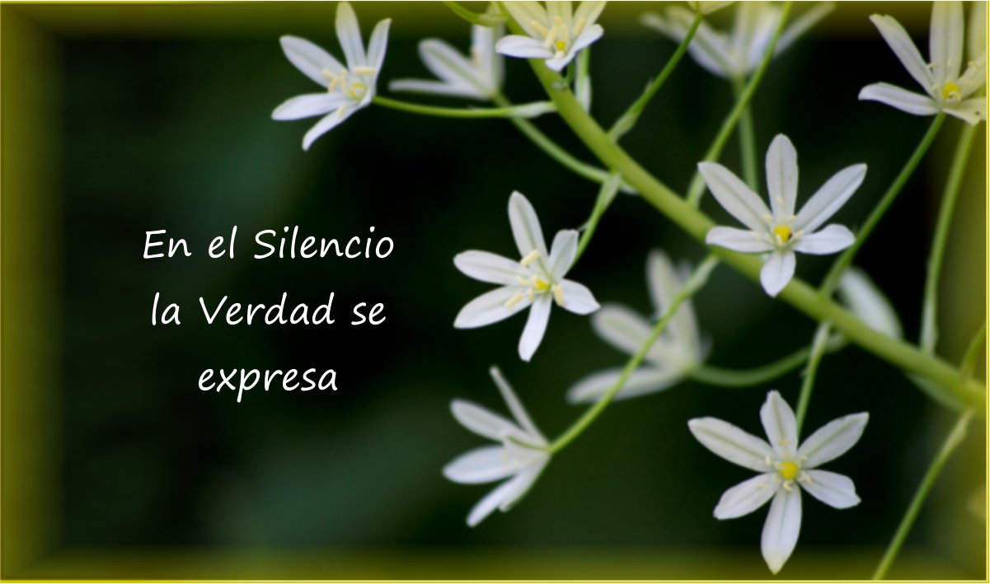
1.- Dedica un momento a mirar la imagen que va a salir. ES IMPORTANTE HACERLO EN SILENCIO. NO HAGAS COMENTARIOS
SALDRAN IMÁGENES, FRASES,…
hay tiempo suficiente para que las observes y tomes tu decisión

Slide 3

2.- SI ESTAS DE ACUERDO CON LA IMAGEN DALE TU APROBACIÓN CON LA MANO.
3.- SI NO ESTAS DE ACUERDO CON LA IMAGEN GIRATE DE ESPALDAS mirando la cartelera
4.- Recuerda no digas nada solo OBSERVA, Y DECIDE.
NO HAGAS O DECIDAS POR LO QUE HACEN LOS OTROS. DECIDE POR TI MISMO.
5.-Quédate con una imagen, FRASE. para compartir que te haya gustado o hecho pensar
6.-Presta atención a las campanas, significa cambio de imagen
7.- Recuerda que las actitudes se dan en cualquier persona: chico, chica, …

Slide 4
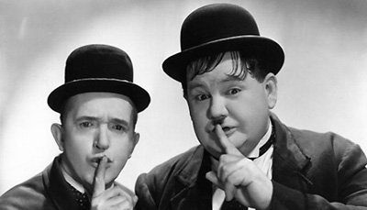


Slide 5


Slide 6
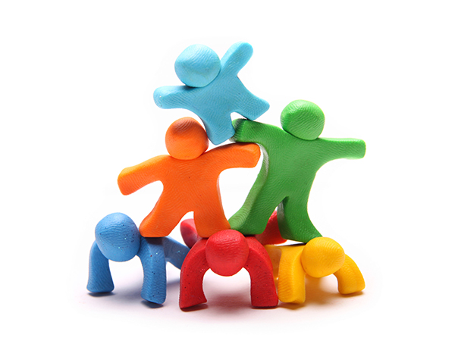
Soy auténtico cuando…
COLABORO
CON LOS OTROS
PARA CONSEGUIR ALGO BELLO

Slide 7
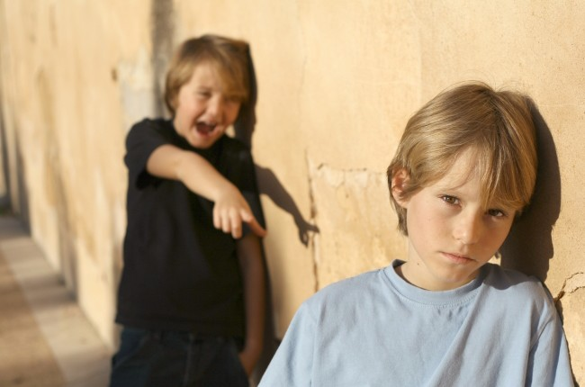
Soy auténtico cuando…
ME RIO
DE LOS OTROS
RIDICULIZÁNDOLOS

Slide 8
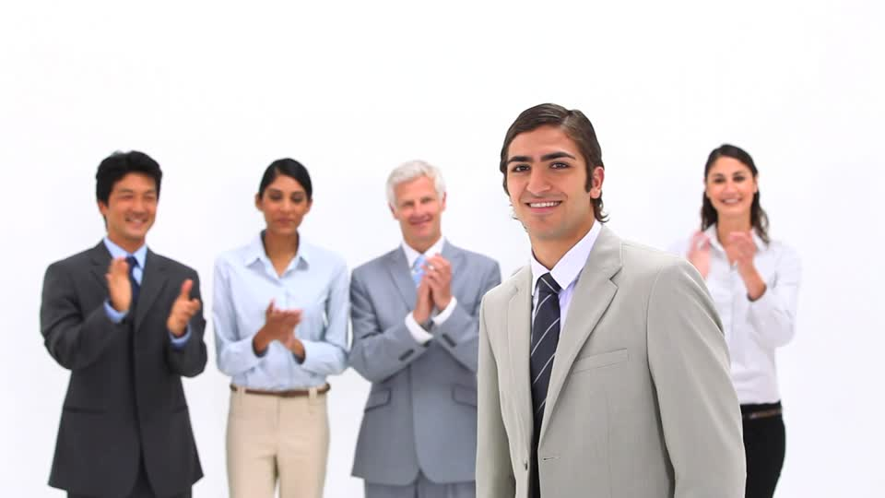
Soy auténtico cuando…
APLAUDO
Y ME ALEGRO
CON EL ÉXITO DE LOS OTROS

Slide 9

Soy auténtico cuando…
ME ESFUERZO
Y LOGRO
LOS OBJETIVOS PROPUESTOS

Slide 10
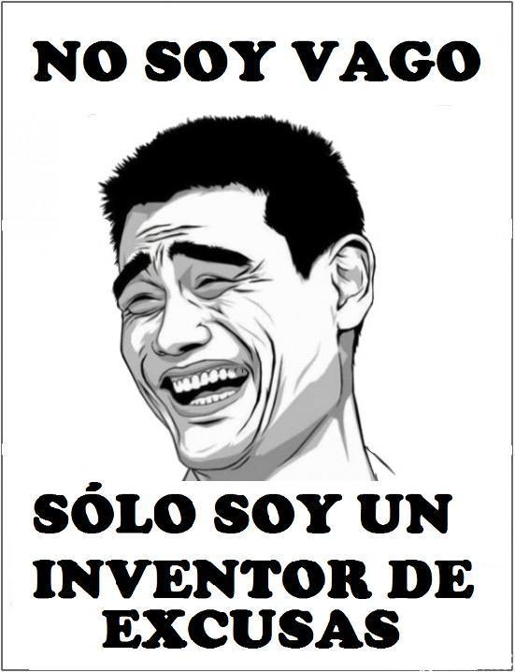
Soy auténtico cuando…
ME DEJO LLEVAR POR LAS EXCUSAS
PARA NO HACER
LO QUE HAY
QUE HACER

Slide 11
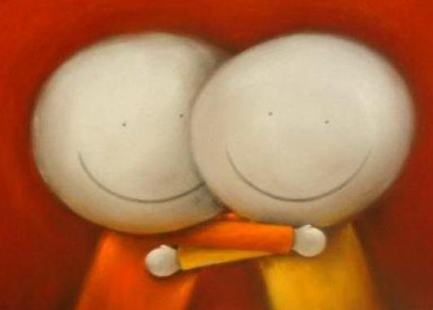
Soy auténtico cuando…
ME ALEGRO
CON EL OTRO
Y SOY CAPAZ DE FELICITARLO POR EL ÉXITO OBTENIDO

Slide 12
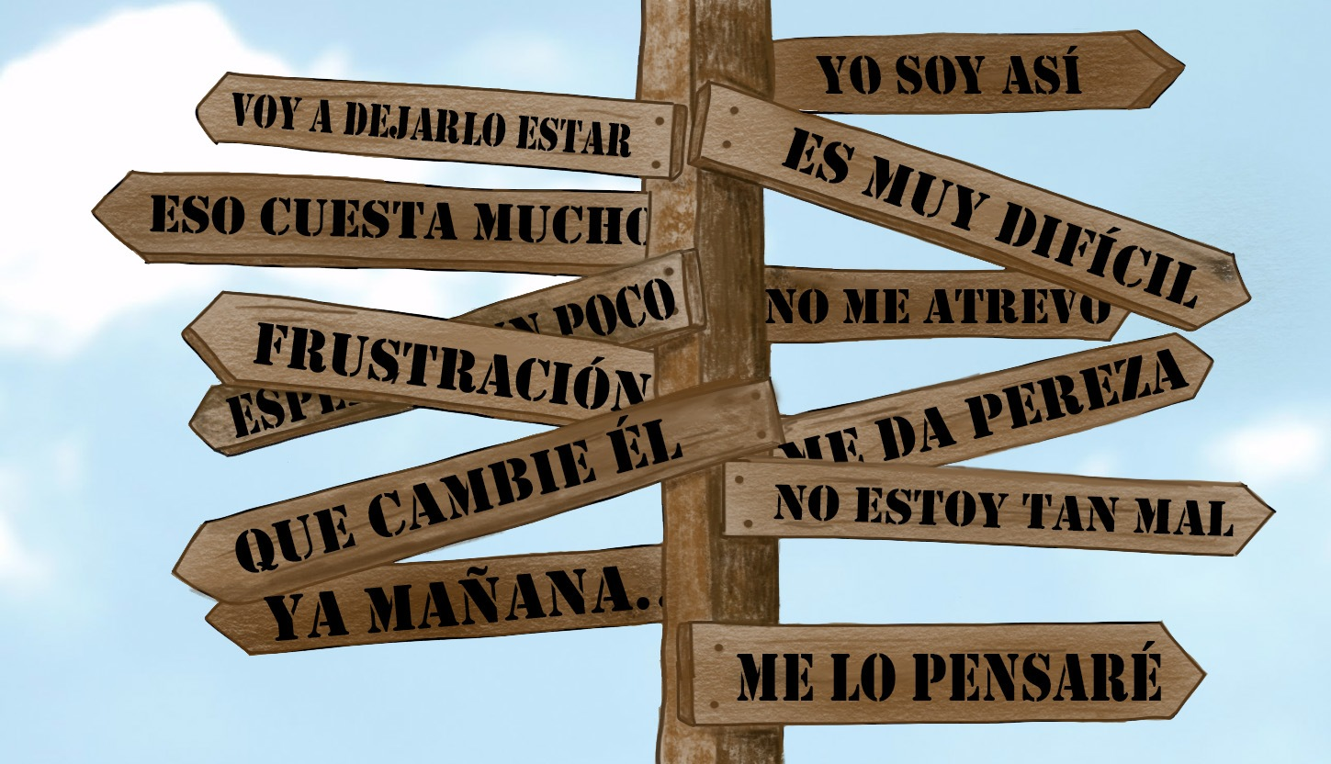
Soy auténtico cuando…
BUSCO CUALQUIER EXCUSA
PARA NO SUPERARME
DIA A DIA
CON CONSTANCIA

Slide 13
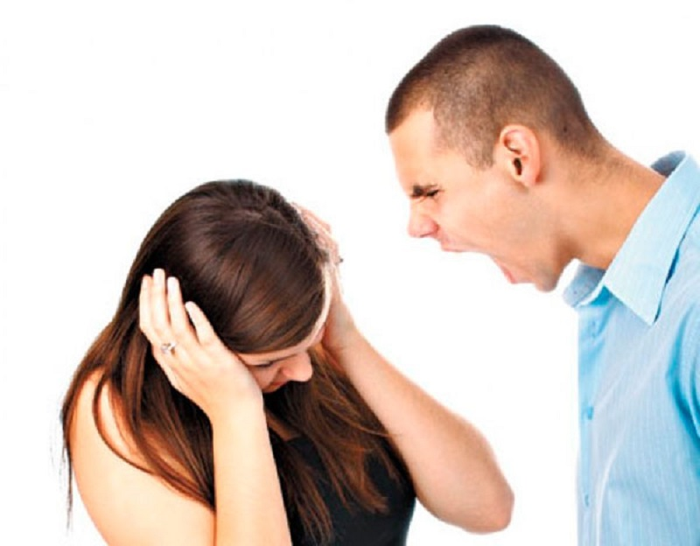
Soy auténtico cuando…
IMPONGO MI OPINION
A LOS OTROS

Slide 14
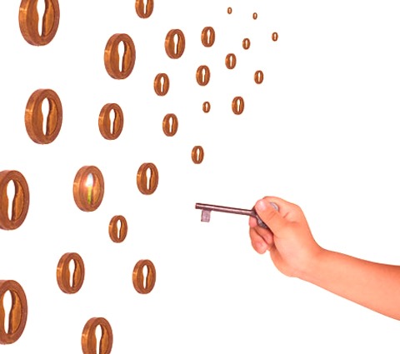
Soy auténtico cuando…
ANTE LA DIFICULTAD
BUSCO OTRAS SALIDAS
PARA SUPERARLA

Slide 15
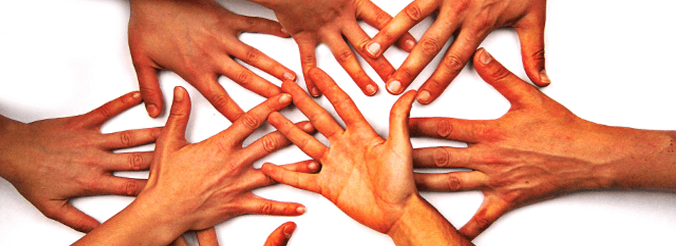
Soy auténtico cuando…
AYUDO
AL OTRO
SEA QUIEN SEA
SEA COMO SEA

Slide 16

Soy auténtico cuando…
ME SIENTO
Y CREO
MEJOR
QUE LOS DEMÁS

Slide 17
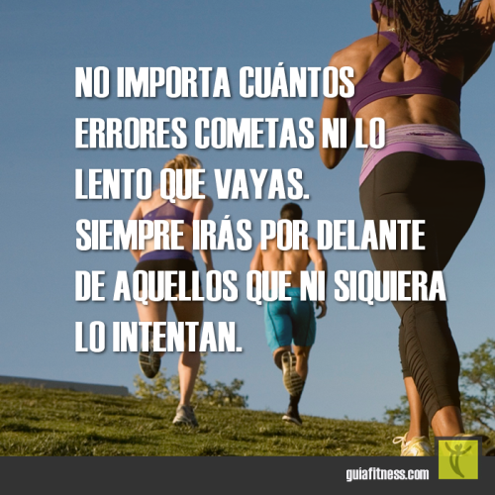
Soy auténtico cuando…
SÉ QUE ME HE EQUIVOCADO
Y LO VUELVO A INTENTAR
PARA MEJORARME

Slide 18
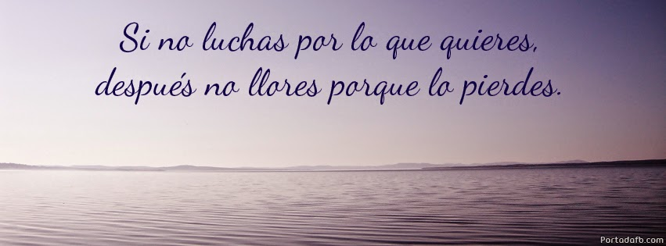
Soy auténtico cuando…
ME ESFUERZO
UNA Y OTRA VEZ
PARA NO PERDER
LAS OPORTUNIDADES
SUPERANDO LAS EXCUSAS
QUE ME DEBILITAN

Slide 19
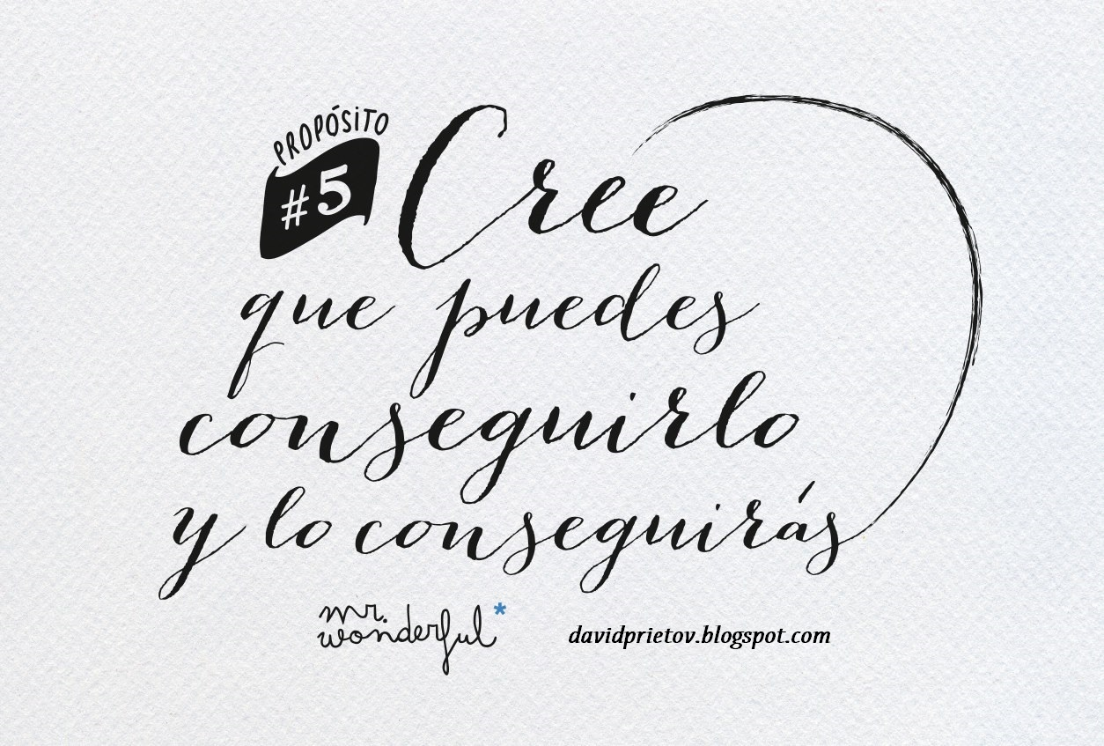
Soy auténtico cuando…
CREO EN MÍ
Y EN MIS POSIBILIDADES.
TENGO UNA IMAGEN POSITIVA
DE MI MISMO
MEJORÁNDOME
DIA A DIA

Slide 20
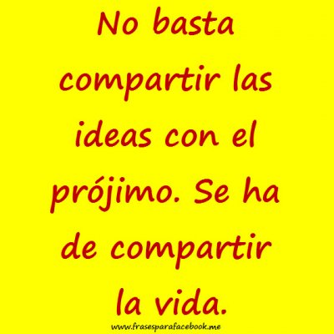
¿Qué idea compartes?
¿Con que imagen te quedas?

